Slide 1
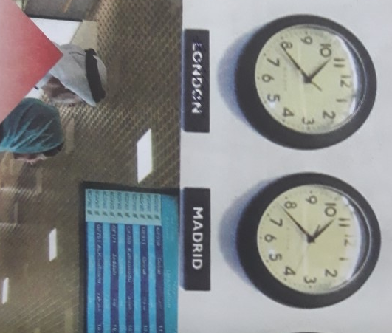
الوحدة الثانية التوقيت العالمي الفصل السابع
مقرر السفر والسياحة سفر 324
الفصل: الدراسي الأول (اختياري) الصف: الثاني أو الثالث الصفحة: 68-79

Slide 2
الأهداف
بعد دراستك لهذه الوحدة ينبغي أن تكون قادرًا على أن:
1- يعرف نظام توقيت جرينيش العالمي.
2- يعدد أهداف التوقيت العالمي في الطيران .
3- يقسم التوقيت العالمية لنظام 24 ساعة و نظام 12 ساعة.
4- يحول نظام الوقت من 12 ساعة إلى نظام 24 ساعة .
5- يحدد تاريخ تحويل نظام الوقت من 24 ساعة إلى نظام 12 ساعة .
الدرس: التوقيت العالمي سفر 324

Slide 3
الفصل السابع : التوقيت العالمي
أولا : نظام الأربع والعشرين ساعة
الهدف من التوقيت للطيران
# تحديد مدة الرحلة.
# موعد الوصول والمغادرة.
# وقت الطيران.
الدرس: التوقيت العالمي المقرر: السفر والسياحة سفر 324

Slide 4
الفصل السابع : التوقيت العالمي
مثال : في ما يلي حوّل الوقت من نظام 24 ساعة إلى نظام 12 ساعة.
23:15 – 12
الساعة 23:15 11.15 PM
الساعة 06:30 06:30 AM
الدرس: التوقيت العالمي المقرر: السفر والسياحة سفر 324

Slide 5
الفصل السابع : التوقيت العالمي
أولا : نظام الأربع والعشرين ساعة
مثال : في ما يلي حوّل الوقت من نظام 12 ساعة إلى نظام 24 ساعة.
الساعة 03:15 AM 03.15
01:30 + 12
الساعة 01:30 PM 13:30
الدرس: التوقيت العالمي المقرر: السفر والسياحة سفر 324

Slide 6
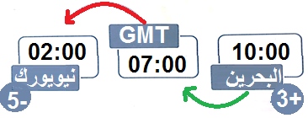
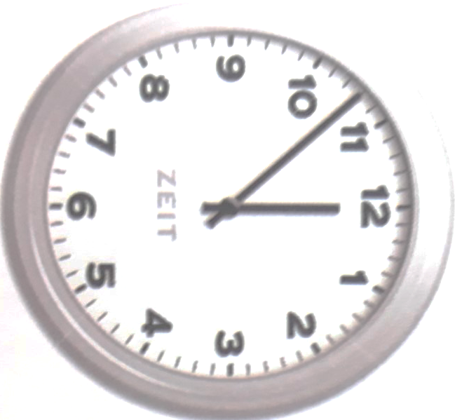
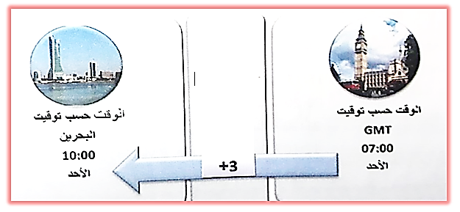
ثانيا : توقيت جرينيتش(GMT)
عند التحويل من توقيت جرينتش الذي يمر ببلدة جرينتش القريبة من لندن (00:00) الى التوقيت المحلي للدول تراعى إشارة فارق التوقيت + أو - .
مثل: إذا كان الوقت في لندن07:00 يوم الأحد، وفارق الوقت عن مملكة البحرين +3
فأن الوقت في مملكة البحرين 10:00- الأحد.
الدرس: التوقيت العالمي المقرر: السفر والسياحة سفر 324

Slide 7
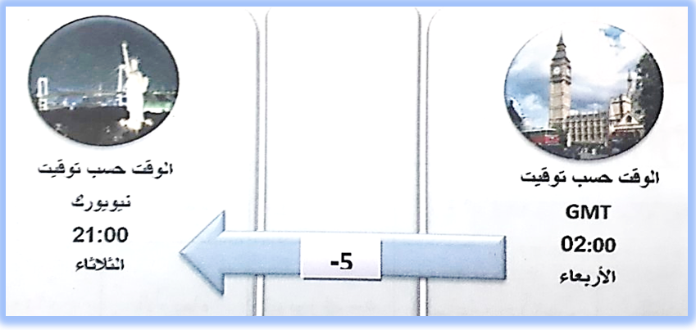
ثانيا : توقيت جرينيتش(GMT)
مثال : إذا كان الوقت في لندن 02:00 يوم الأربعاء، وفارق الوقت عن نيويورك -5
فأن الوقت في نيويورك 21:00 – الثلاثاء.
الدرس: التوقيت العالمي المقرر: السفر والسياحة سفر 324

Slide 8
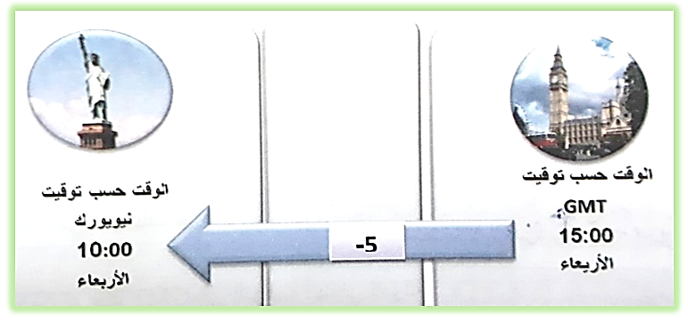
ثانيا : توقيت جرينيتش(GMT)
مثال: إذا كان الوقت في لندن 15:00 وفارق الوقت عن نيويورك -5
فأن الوقت في نيويورك 10:00 – الأربعاء.
الدرس: التوقيت العالمي المقرر: السفر والسياحة سفر 324

Slide 9
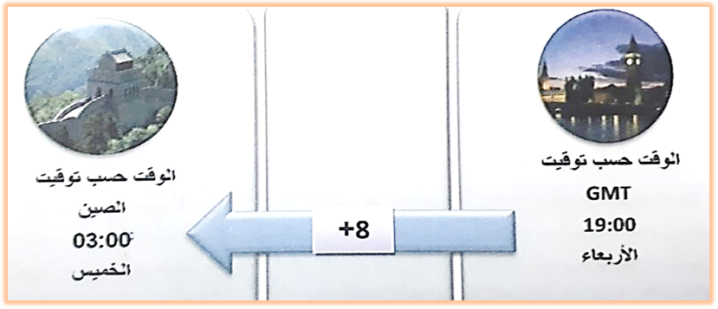
ثانيا : توقيت جرينيتش(GMT)
مثال: إذا كان الوقت في لندن 19:00 وفارق الوقت عن الصين +8
فأن الوقت في الصين 03:00 – الخميس.
الدرس: التوقيت العالمي المقرر: السفر والسياحة سفر 324

Slide 10
التقويم
اختار الإجابة الصحيحة فقط في ما يلي:
1. يهدف التوقيت العالمي في الطيران إلى:
أ- تحديد مدة الرحلة.
ب- تحديد موعد الوصول والمغادرة
ج- تحديد وقت الرحلة.
د- كل ما ذكر صحيح.
الدرس: التوقيت العالمي المقرر: السفر والسياحة سفر 324

Slide 11
2. عند تحويل الساعة 09:10 AM إلى نظام 24 ساعة تصبح :
أ- 21.10
ب- 09.10 PM
ج- 09:10
د- 09.10 AM
الدرس: التوقيت العالمي المقرر: السفر والسياحة سفر 324

Slide 12
3. عند تحويل الساعة 22:10 إلى نظام 12 ساعة تصبح :
أ- 10:10 AM
ب- 10.10 PM
ج- 22:10
د- 10:10
الدرس: التوقيت العالمي المقرر: السفر والسياحة سفر 324

Slide 13
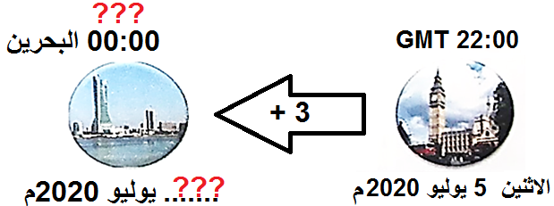
4.إذا كان فارق الوقت بين البحرين وجرنيتش 3+ فأن الوقت والتاريخ في مملكة البحرين:
أ- 01:00 الثلاثاء 5 يوليو 2020م
ب- 22:00 الثلاثاء 6 يوليو 2020م
ج- 20:00 الثلاثاء 6 يوليو 2020م
د- 01:00 الثلاثاء 6 يوليو 2020م
الدرس: التوقيت العالمي المقرر: السفر والسياحة سفر 324

Slide 14
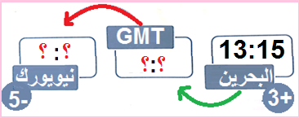
5.إذا كان الوقت في مملكة البحرين 13:15، فأن الوقت في لندن (جرنيتش) ونيويورك:
10:15 في لندن، و05:15 في نيويورك
ب- 16:15 في لندن، و11:15 في نيويورك
ج- 13:15 في لندن، و18:15 في نيويورك
د- 10:15 في لندن، و15:15 في نيويورك
الدرس: التوقيت العالمي المقرر: السفر والسياحة سفر 324

Slide 15
6.إذا كان وقت اقلاع رحلتك من مطار البحرين الدولي الساعة 11.45 حسب نظام 24 ساعة، وتأخر إقلاع الطائرة لمدة ساعة كاملة، فأن وقت الإقلاع سوف يكون:
12:45
ب- 13:45
ج- 12:45 PM
د- 10:45
الدرس: التوقيت العالمي المقرر: السفر والسياحة سفر 324

Slide 16
أضغط على السهم للانتقال إلى السؤال التالي

Slide 17
أضغط على السهم للرجوع إلى السؤال

Slide 18
أضغط على السهم للانتقال إلى السؤال التالي

Slide 19
أضغط على السهم للرجوع إلى السؤال

Slide 20
21:10 – 12 = 9:10 AM
أضغط على السهم للانتقال إلى السؤال التالي

Slide 21
أضغط على السهم للرجوع إلى السؤال

Slide 22
01:00 الثلاثاء 6 يوليو 2020م
أضغط على السهم للانتقال إلى السؤال التالي

Slide 23
أضغط على السهم للرجوع إلى السؤال

Slide 24
10:15 في لندن، و05:15 في نيويورك
أضغط على السهم للانتقال إلى السؤال التالي

Slide 25
أضغط على السهم للرجوع إلى السؤال

Slide 26
11:45 + 1:00 = 12: 45
أضغط على السهم للانتقال إلى الشريحة التالية

Slide 27
أضغط على السهم للرجوع إلى السؤال

Slide 28
انتهى الدرس
آملين
تحقيق
أهدف درس التوقيت العالمي
شكرا
مع التوفيق والنجاح
لمزيد من المعلومات:
www.Edunet.com 1- زيارة البوابة التعليمية
2- حل أسئلة وأنشطة الكتاب المدرسي.
الدرس: التوقيت العالمي المقرر: السفر والسياحة سفر 324

